Slide 1
Муниципальное бюджетное дошкольное образовательное учреждение
Грязовецкого муниципального района Вологодской области
«Центр развития ребёнка – детский сад № 1»
«Формирование финансовой грамотности дошкольников»
Из опыта работы воспитателей:
Михайловой Ларисы Алефтиновны
Васениной Нины Николаевны

Slide 2
Дополнительная общеобразовательная
общеразвивающая программа
социально-гуманитарной направленности
«Экономь – ка»
Цель:
Формирование основ
экономической компетенции и финансовой грамотности у детей подготовительной группы детского сада

Slide 3
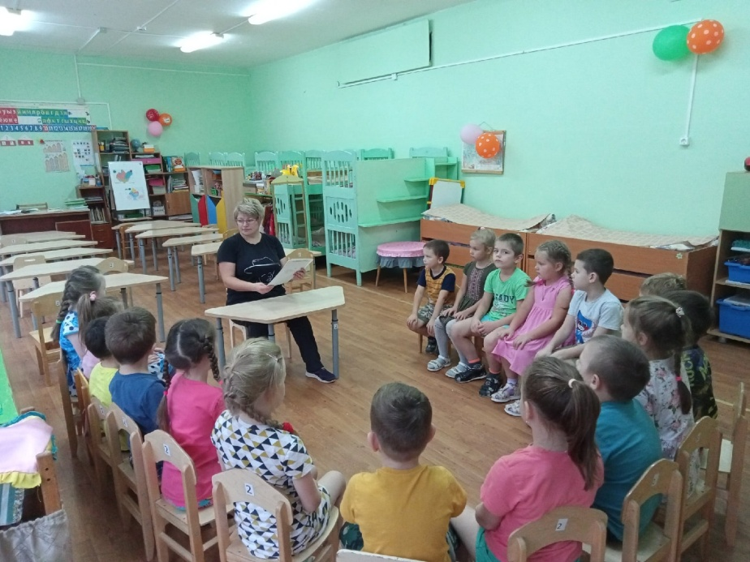
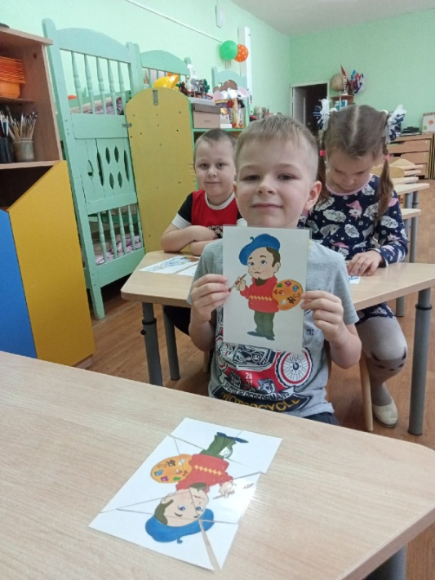
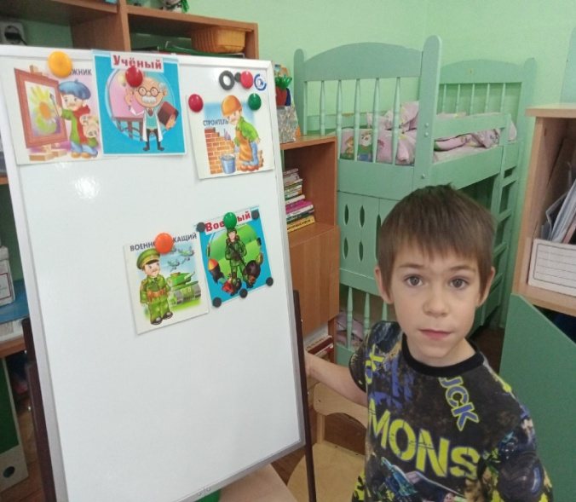
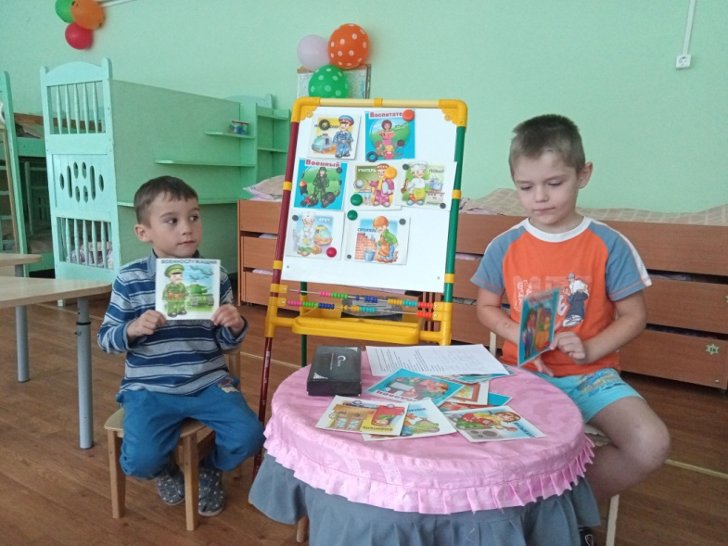
Труд.
Продукт труда.
Беседа: «Моя будущая профессия», «Мои добрые дела»
–
формирование понятия что такое труд,
представление о пользе труда
и заработной плате.

Slide 4
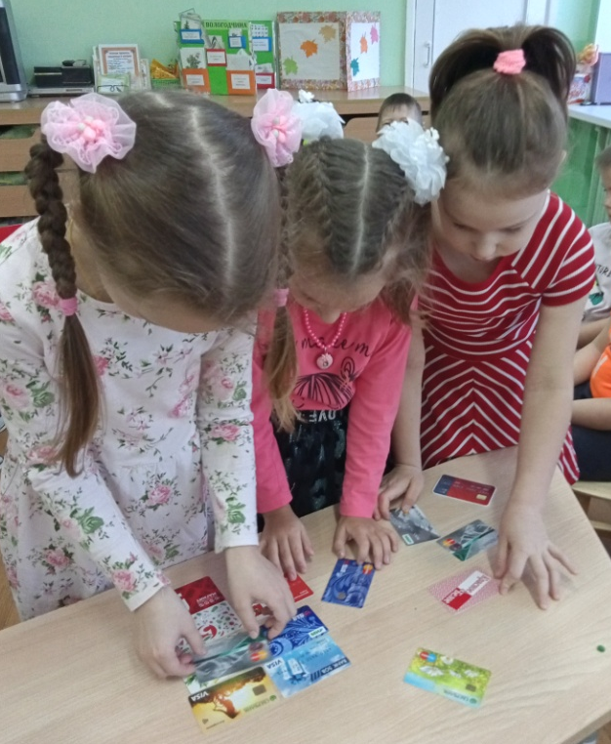
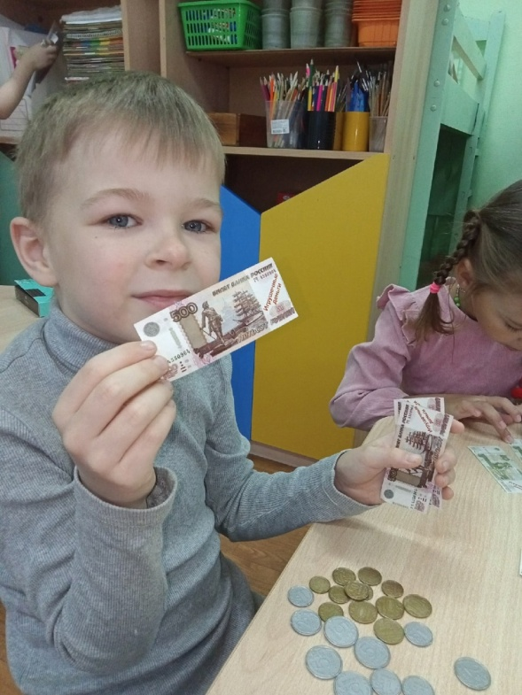
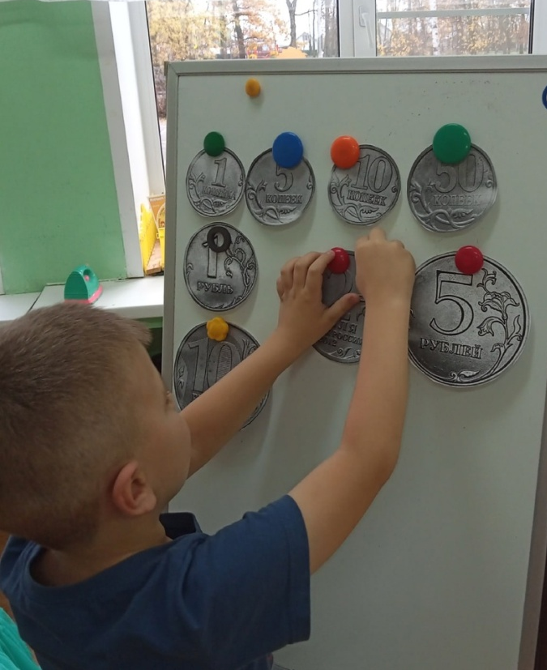
Знакомство с понятием
«деньги», «монета», «банкнота», «пластиковая карта»

Slide 5
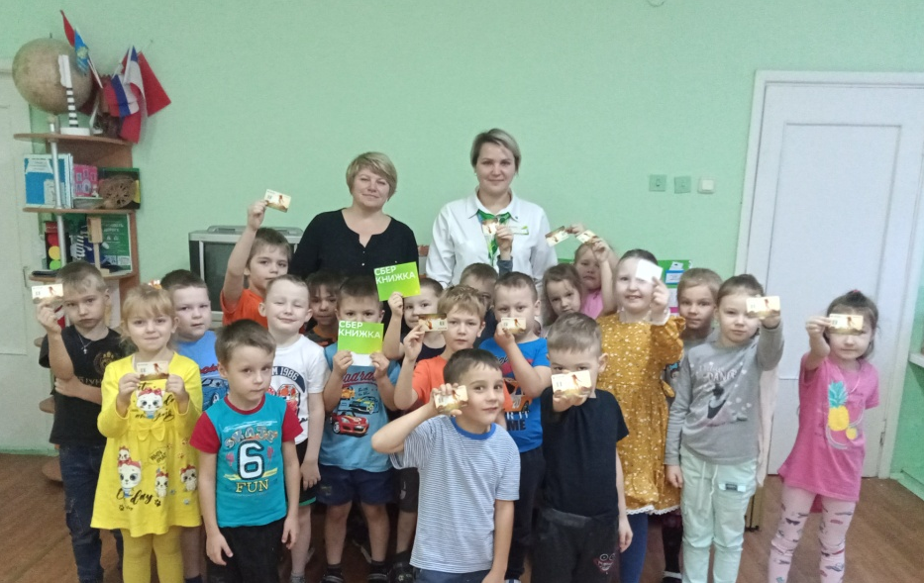
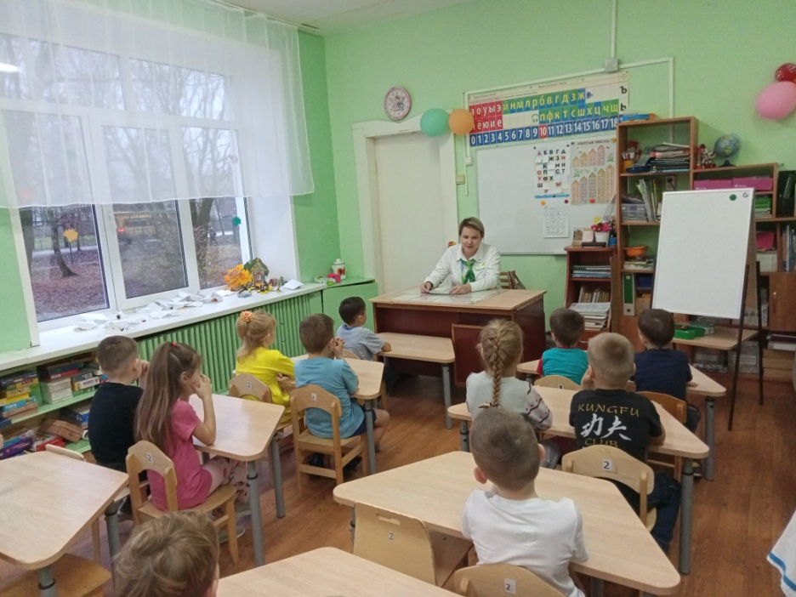
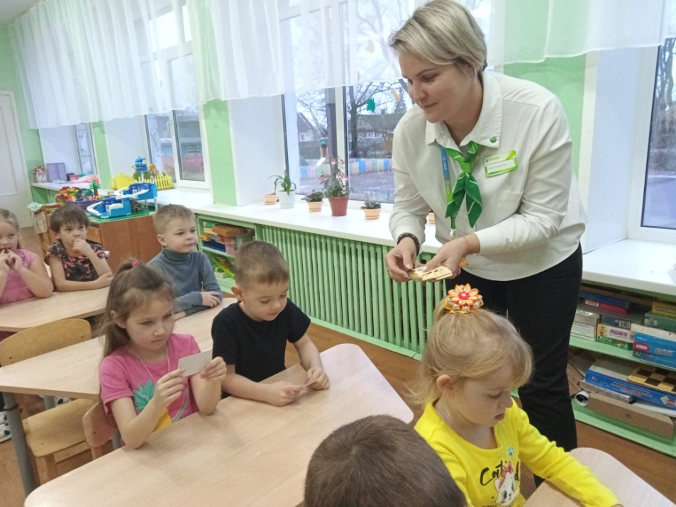
Встреча с сотрудником банка

Slide 6
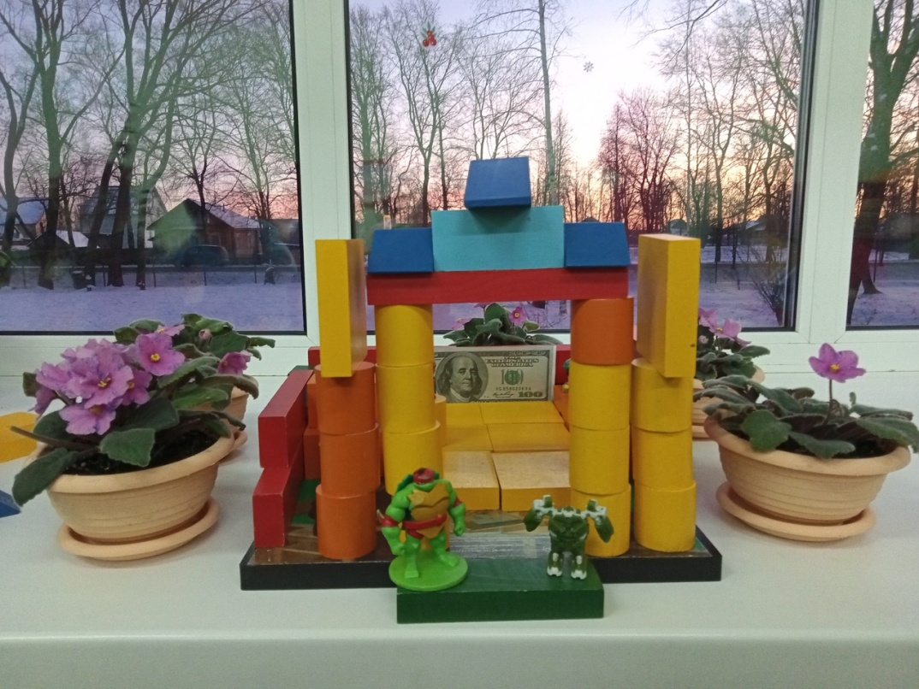
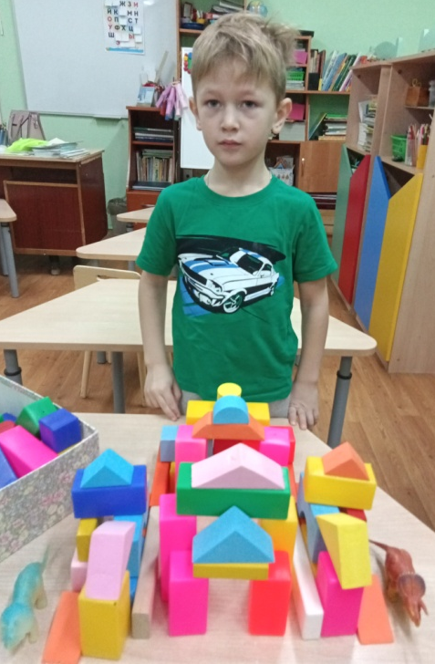
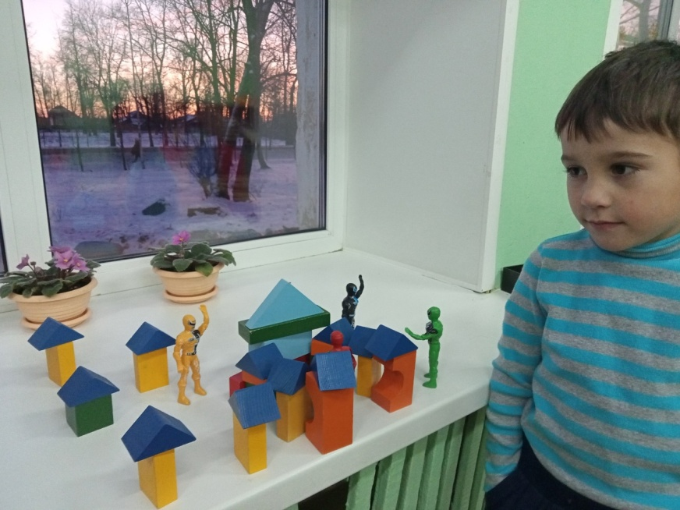
Конструирование «Банк»

Slide 7
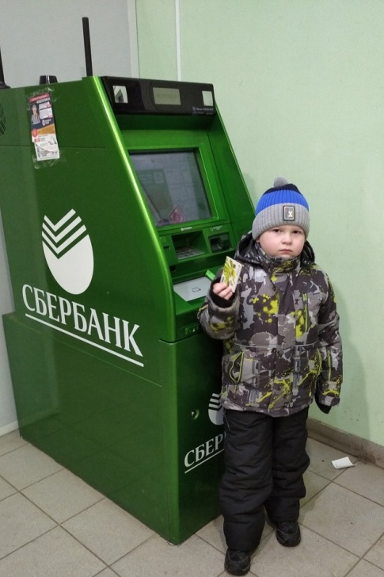
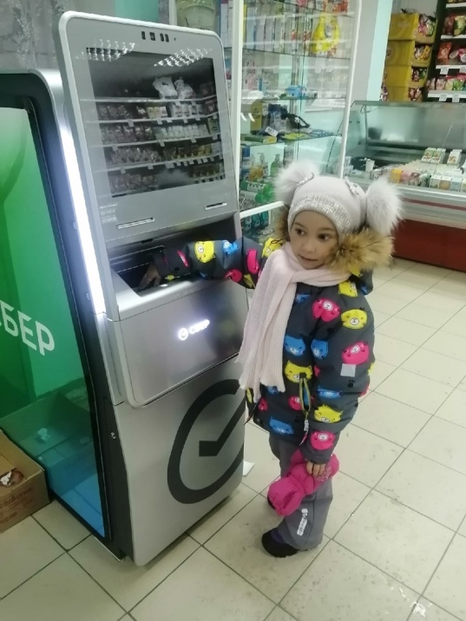
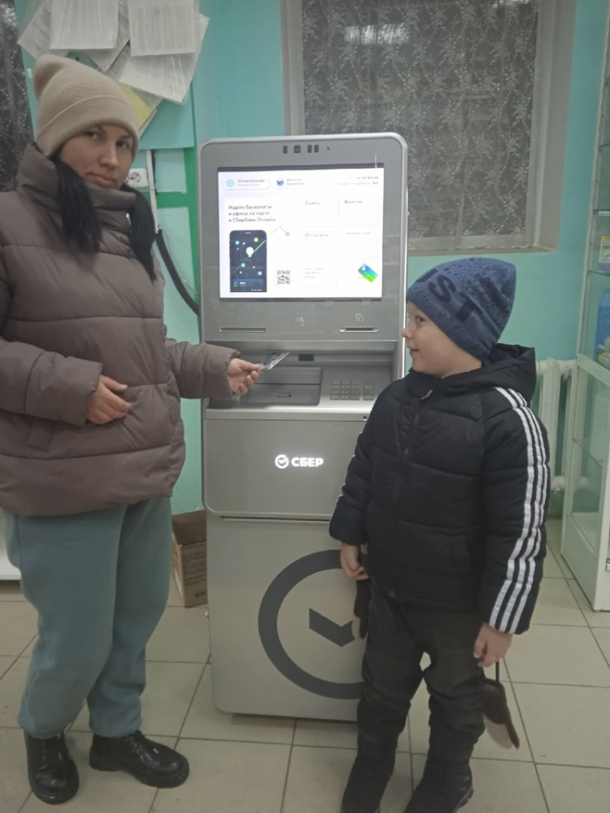
Банкомат -
сейф
с компьютером

Slide 8
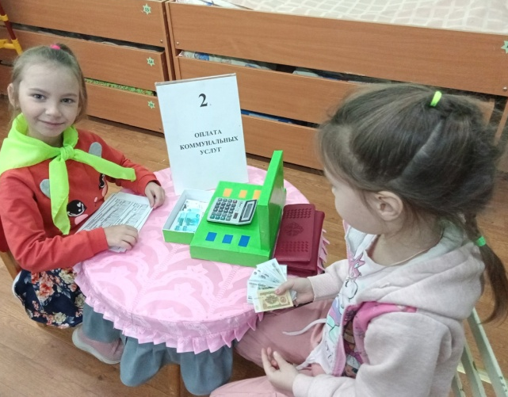
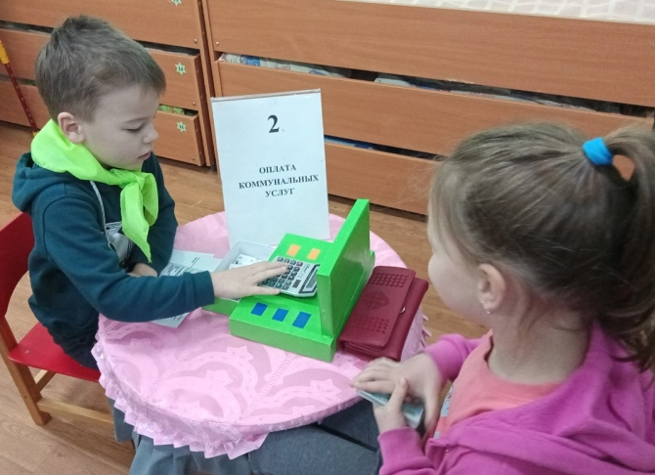
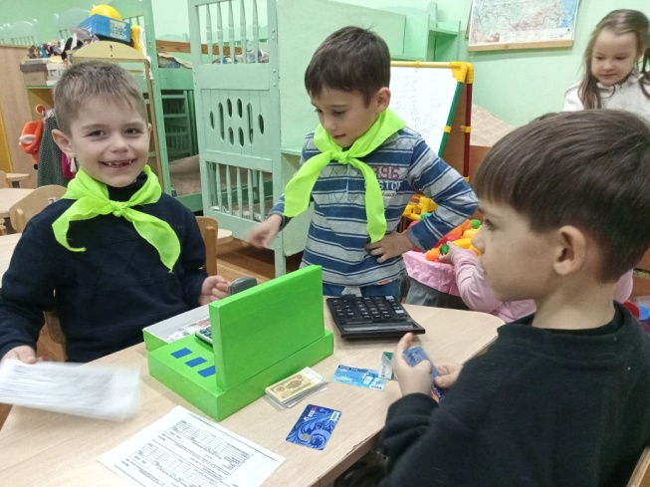
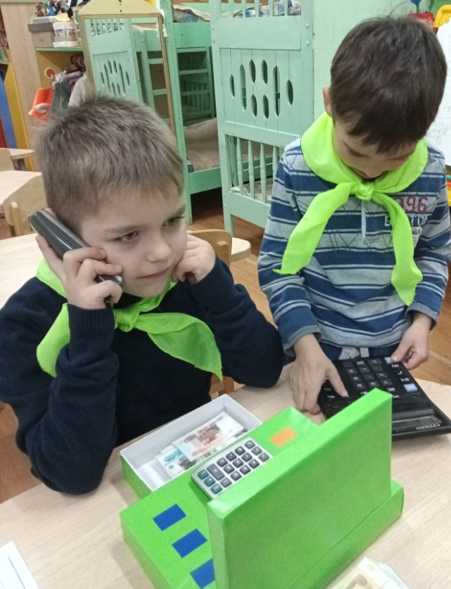
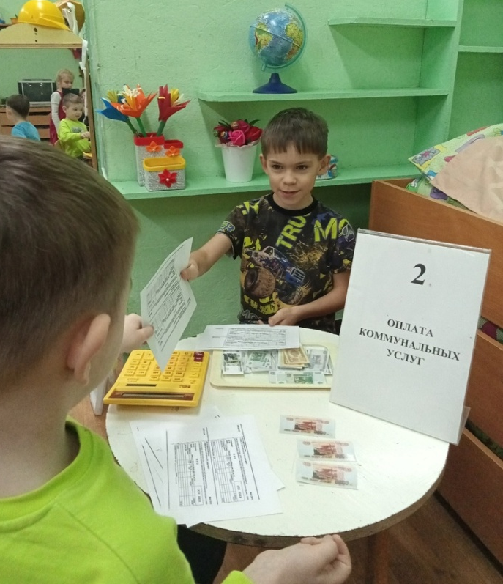
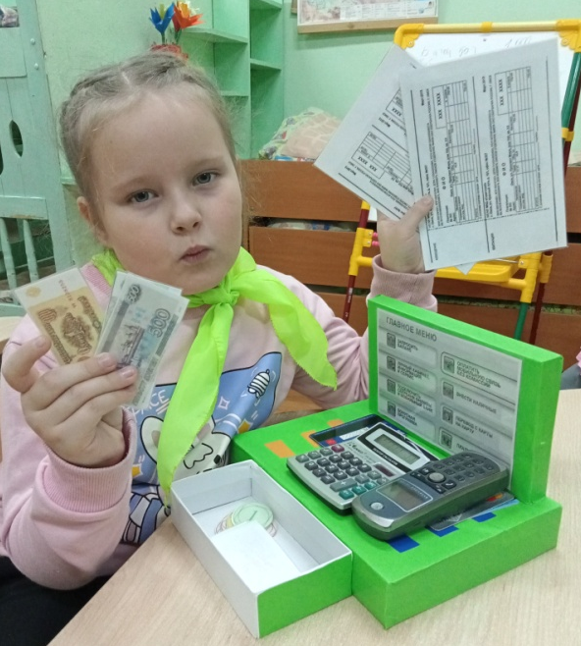
Сюжетно – ролевая игра
«Я работаю в банке»

Slide 9
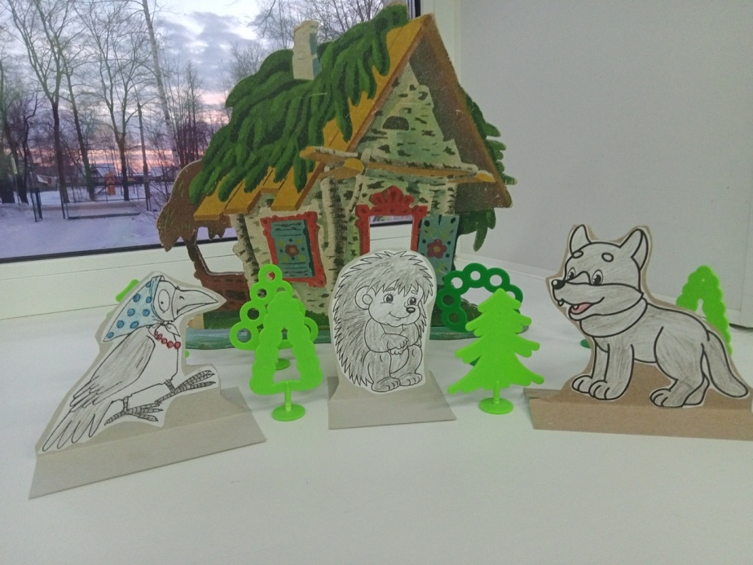
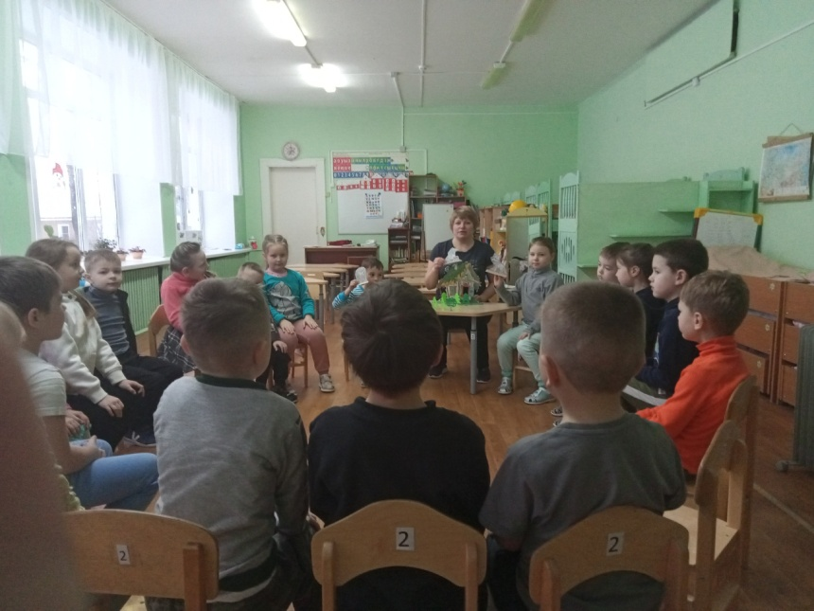
Мини-спектакль «Желания Волчонка Зубастика»

Slide 10
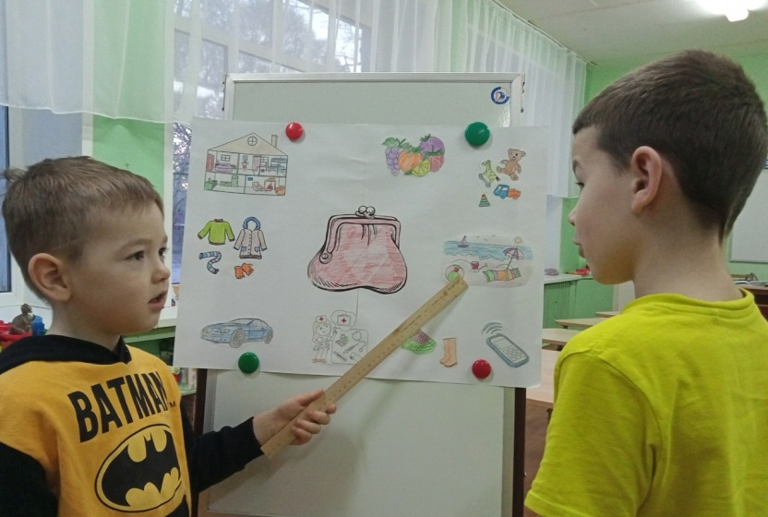
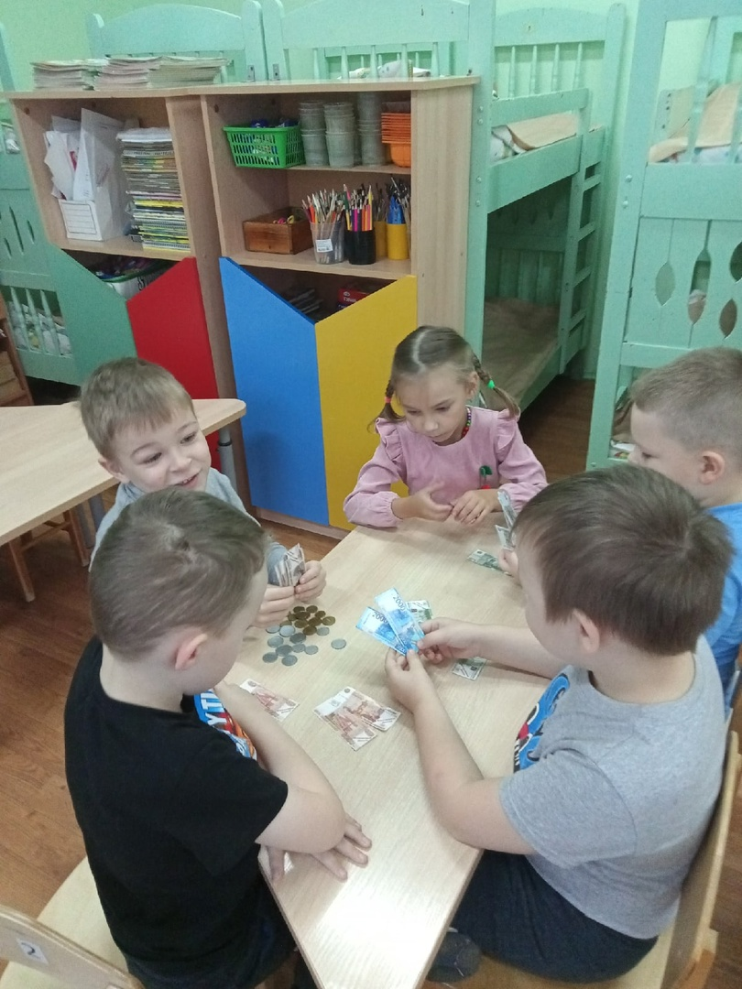
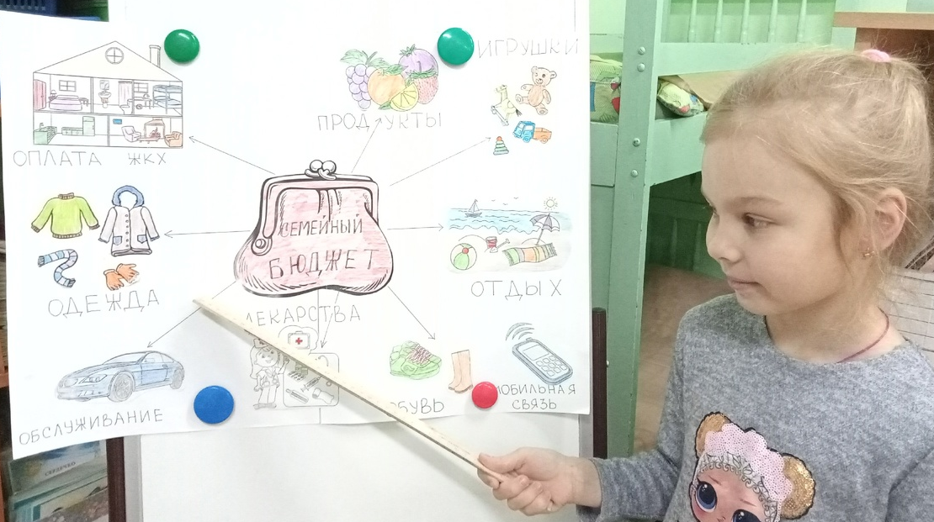
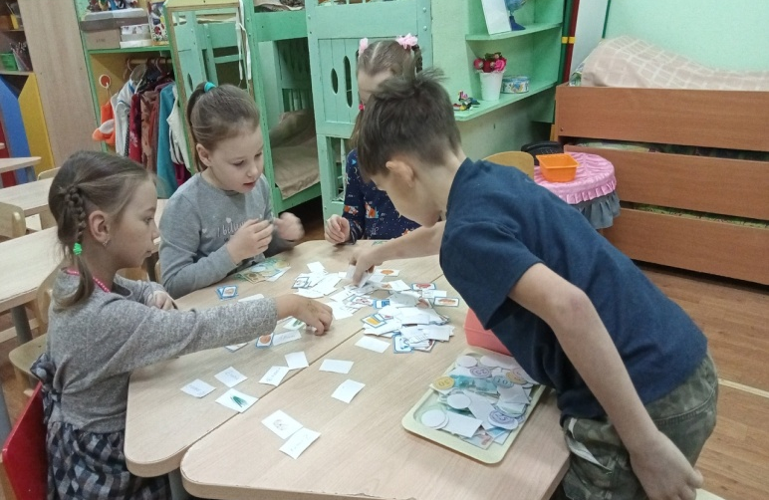
«Семейный бюджет» -
грамотное получение и расходование денежных средств в семье

Slide 11
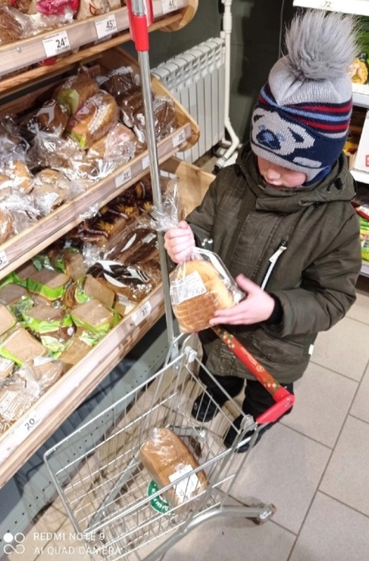
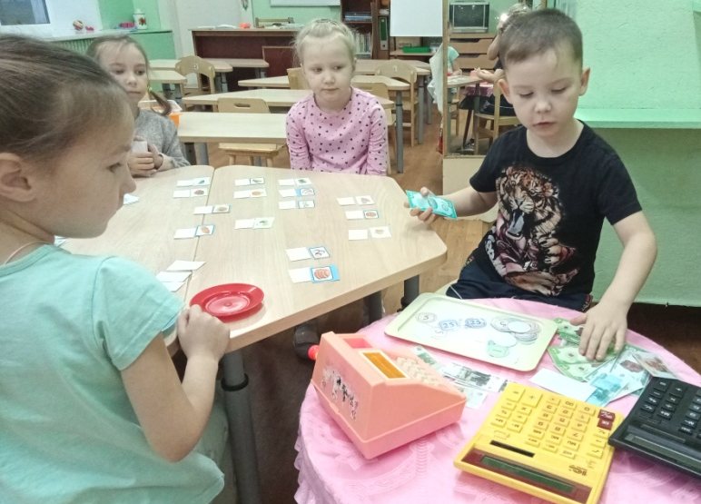
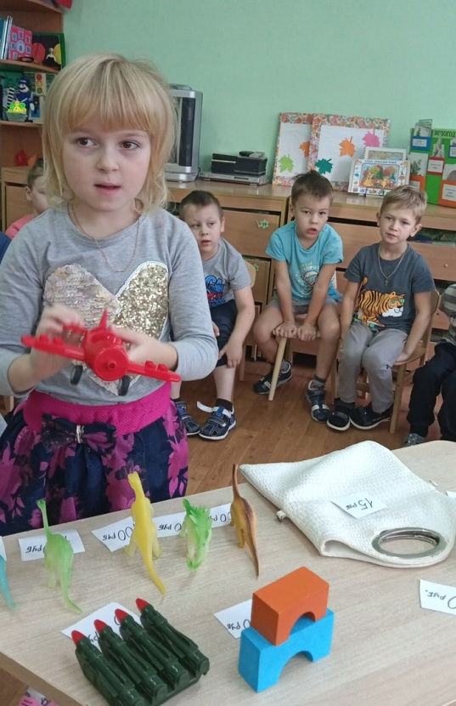
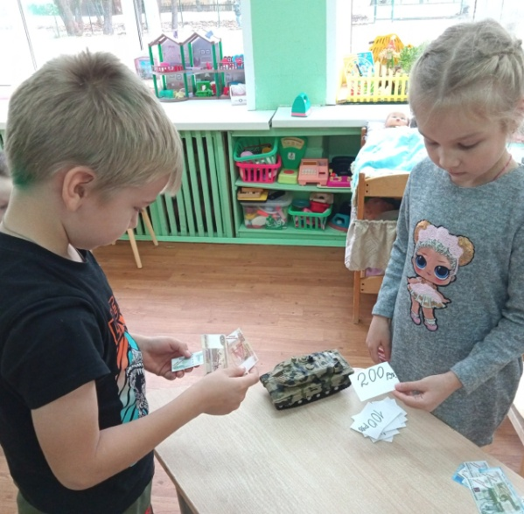
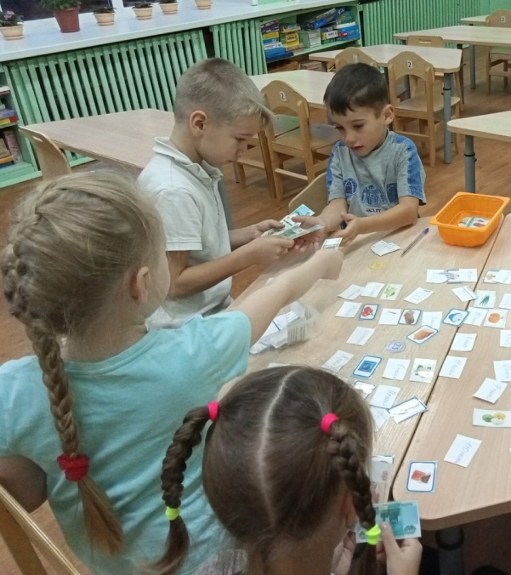
Сюжетно – ролевые игры «Супермаркет»,
«Ярмарка игрушек»,
«За покупками в продуктовый магазин»
формируют знания о многообразии потребностей и ограниченностью ресурсов

Slide 12
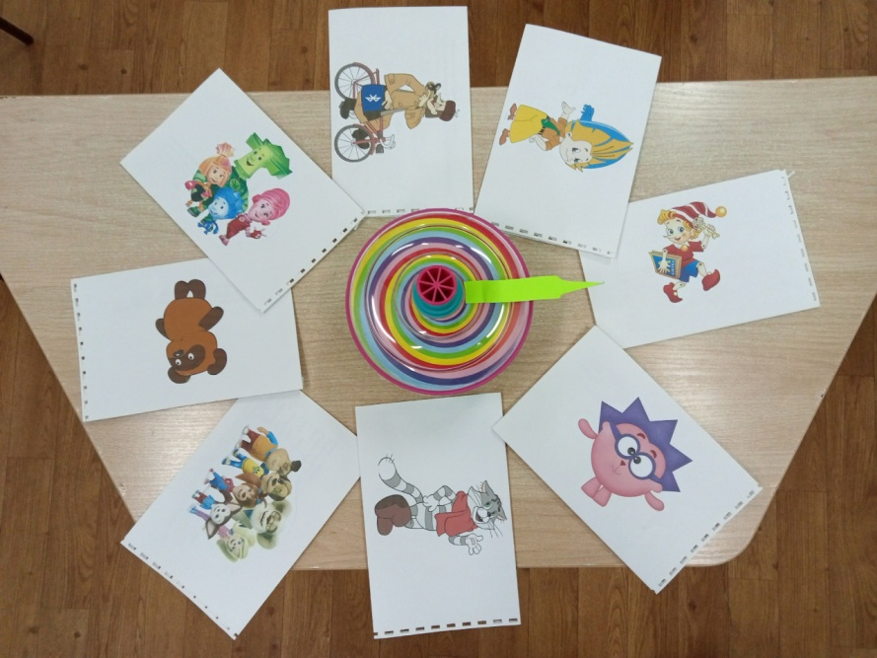
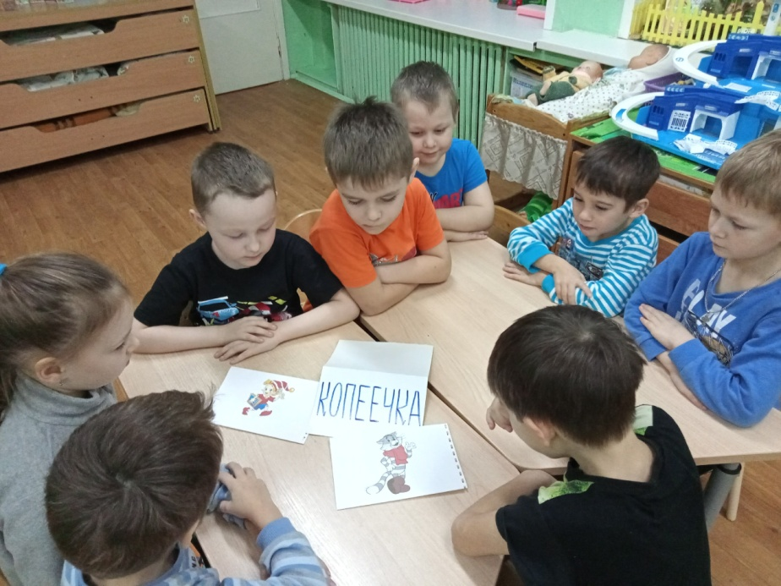
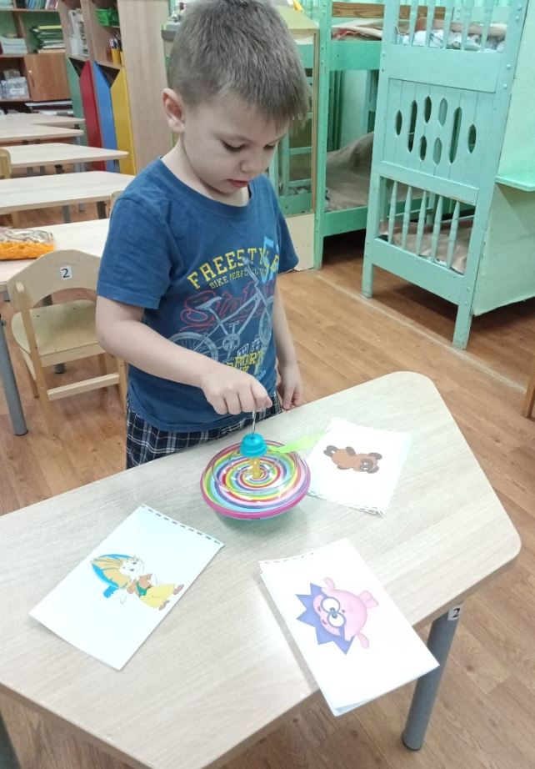
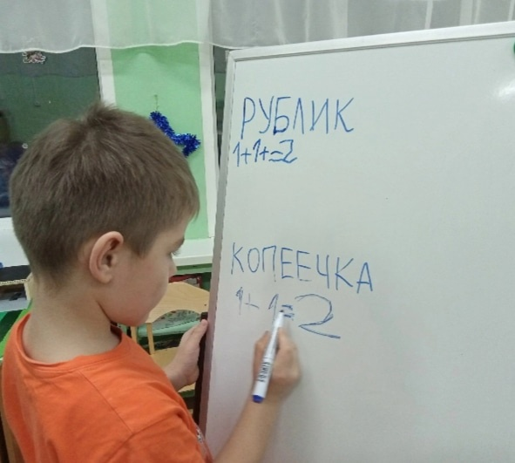
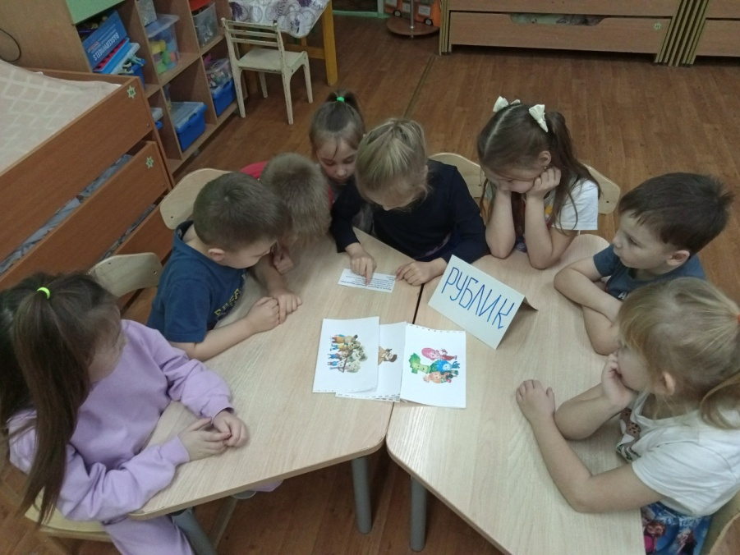
Игра «Что? Где? Почем?»

Slide 13
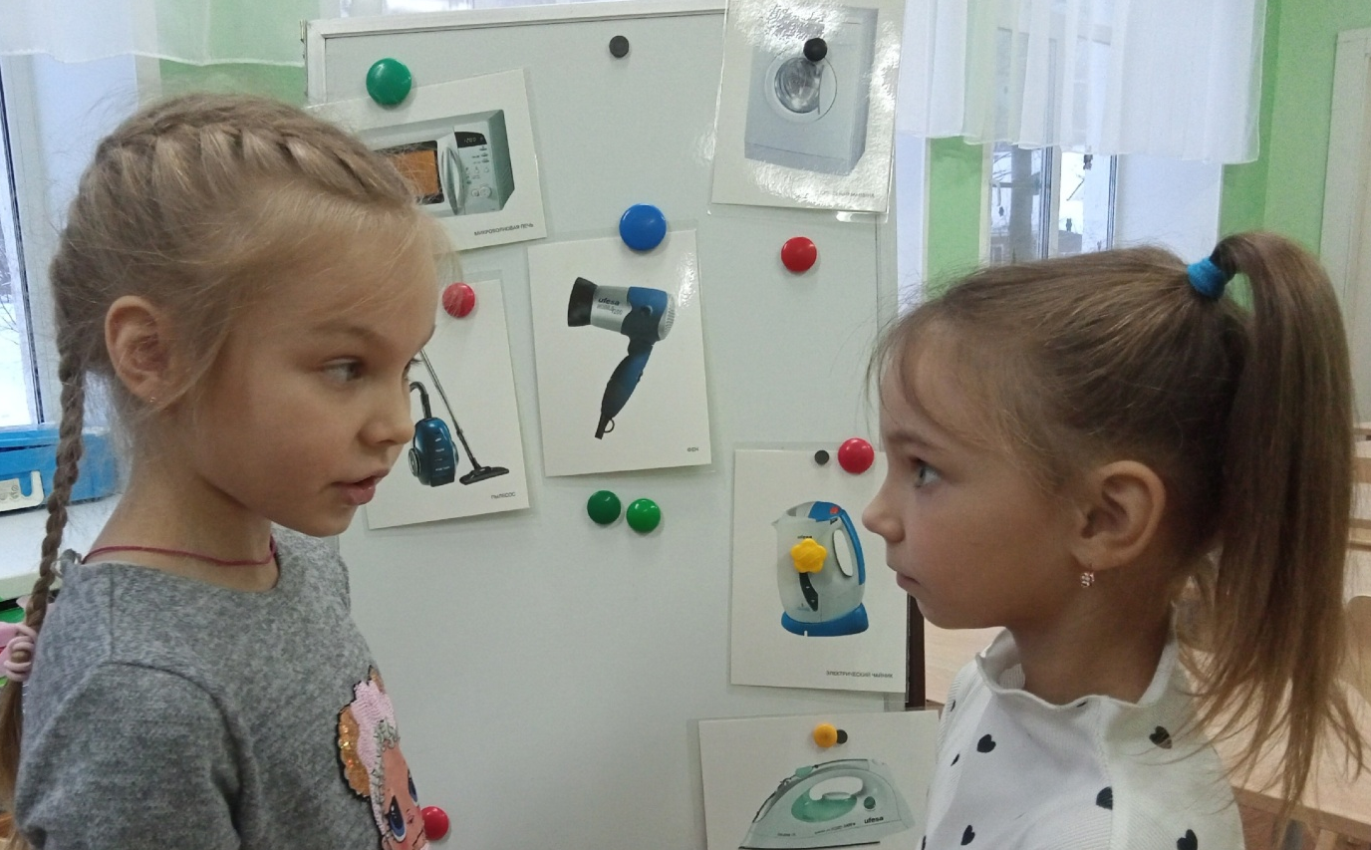
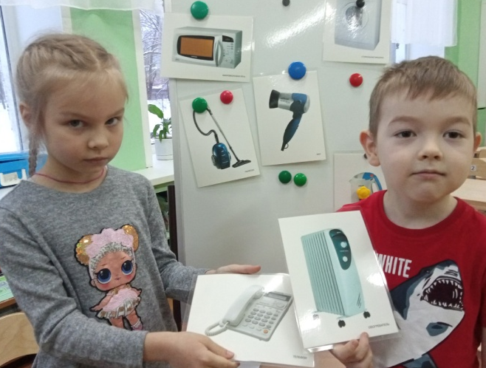
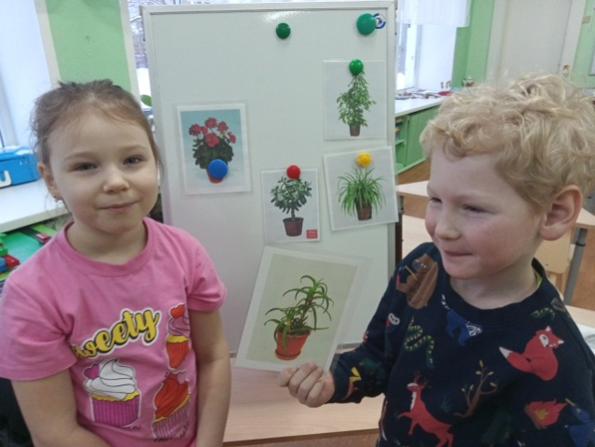
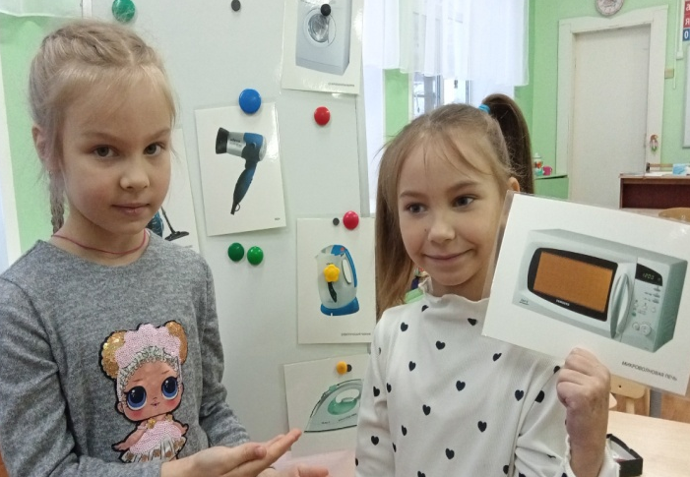
Игра
«Рекламный агент»
-
приобретение товара по выгодной для клиента цене

